Slide 1





Slide 2
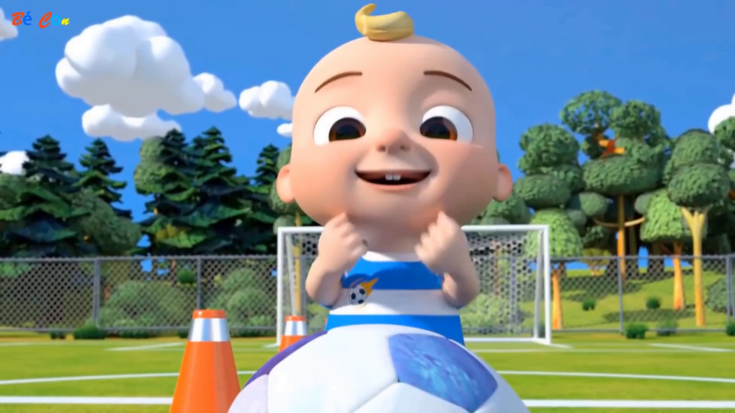

Slide 3




Thứ ... ngày ... tháng ... năm 2024
(Tiết 1)

Slide 4

Luyện tập

Slide 5

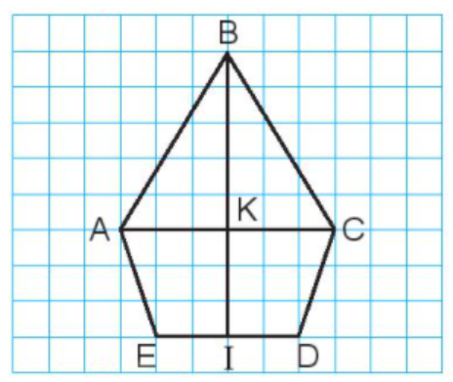
1
Trong hình bên:
a) Có mấy góc vuông?
b) Có mấy góc không vuông đỉnh A?
c) Tìm trung điểm của đoạn thẳng AC và đoạn thẳng ED.
Notes:
Phần này có thể bấm vào các lá bài để lật úp hoặc hiện số

Slide 6
1
Trong hình bên:
a) Có mấy góc vuông?
a) Có 6 góc vuông là:
- Góc vuông đỉnh K; cạnh KA, KB
- Góc vuông đỉnh K; cạnh KB, KC
- Góc vuông đỉnh K; cạnh KA, KI
- Góc vuông đỉnh K; cạnh KC, KI
- Góc vuông đỉnh I; cạnh IB, ID
- Góc vuông đỉnh I; cạnh IB, IE
Notes:
Phần này có thể bấm vào các lá bài để lật úp hoặc hiện số

Slide 7
1
Trong hình bên:
b) Có mấy góc không vuông đỉnh A?
Có 3 góc không vuông đỉnh A là:
- Góc không vuông đỉnh A; cạnh AB, AK.
- Góc không vuông đỉnh A; cạnh AK, AE
- Góc không vuông đỉnh A; cạnh AB, AE
Notes:
Phần này có thể bấm vào các lá bài để lật úp hoặc hiện số

Slide 8
1
Trong hình bên:
c) Tìm trung điểm của đoạn thẳng AC và đoạn thẳng ED.
Điểm K là trung điểm của đoạn thẳng AC.
Điểm I là trung điểm của đoạn thẳng ED.
Notes:
Phần này có thể bấm vào các lá bài để lật úp hoặc hiện số

Slide 9
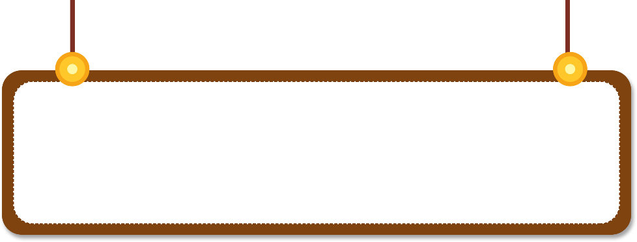
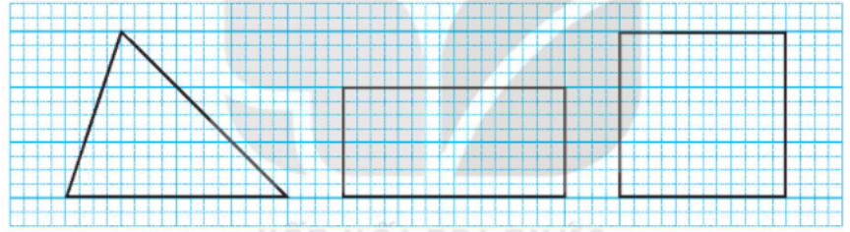
2. Vẽ hình (theo mẫu).

Slide 10
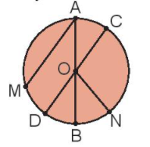
3
a) Nêu tên các đường kính, bán kính của hình tròn dưới đây.
Đường kính AB, CD
Bán kính OA, OB, OC, OD, ON
Đường kính là đoạn thẳng nối hai điểm nằm trên đường tròn và đi qua tâm.
Bán kính là đoạn thẳng nối tâm với một điểm bất kì trên đường tròn.
Notes:
Phần này có thể bấm vào các lá bài để lật úp hoặc hiện số

Slide 11
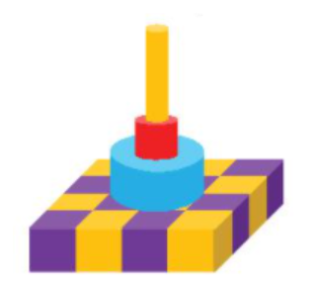
3
b) Hình dưới đây được xếp bởi bao nhiêu khối lập phương, bao nhiêu khối trụ?
Hình bên được xếp bởi 16 khối lập phương (sơn màu tím và màu vàng)
Hình bên có 3 khối trụ
Notes:
Phần này có thể bấm vào các lá bài để lật úp hoặc hiện số

Slide 12
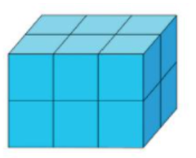
4
Người ta xếp các khối lập phương nhỏ màu trắng thành khối hộp chữ nhật, rồi sơn tất cả các mặt của khối hộp chữ nhật đó (như hình vẽ). Hỏi có tất cả bao nhiêu khối lập phương nhỏ được sơn 3 mặt?
Các khối lập phương ở các đỉnh của khối hộp chữ nhật đều được sơn 3 mặt.
Vậy có 8 khối lập phương được sơn 3 mặt.
Notes:
Phần này có thể bấm vào các lá bài để lật úp hoặc hiện số

Slide 13



Slide 14
Về nhà
Ôn lại bài cũ và chuẩn bị bài tiếp theo

Slide 15


